Slide 1
데이터 진단 — 어디서 막히는지 찾는다
핵심 목표
유입수 → 전환율 2단계 흐름을 보고, 내 상품의 병목을 직접 짚어낸다.
📖
학습 내용
• 유입수 낮음 → 키워드·상품명 점검 (노출 자체가 적음)
• 클릭수 있는데 전환 없음 → 가격·상세페이지 점검 → 광고 데이터, 네이버 방문분석 확인
• TOP10에서 팔린 상품 → 네이버 판매분석 데이터로 상세페이지 개선 우선순위 결정

Slide 2
2단계 진단 프레임
STEP 1 유입 진단
STEP 2 판매 전환 진단
진단 질문
진단 질문
노출은 되고 있나?
들어오는데 안 사나?
✅ 정상
✅ 정상
클릭수·노출수 일정 수준 이상
광고 데이터 기준으로 전환율 4~5% 이상
⚠️ 이상
⚠️ 이상
클릭·노출 둘 다 낮음
유입 있는데 전환율 3% 미만
→ 처방
→ 처방
키워드·상품명 수정 → 재업 / 썸네일 교체
내 상품과 함께 노출되는 주변 상품 분석, 광고 CPC 상향
내 상품과 함께 노출되는 주변 상품과
가격/상세페이지 비교 → 가격 조정 → 상세페이지 개선 / 리뷰 유도

Slide 3
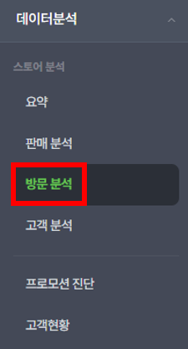
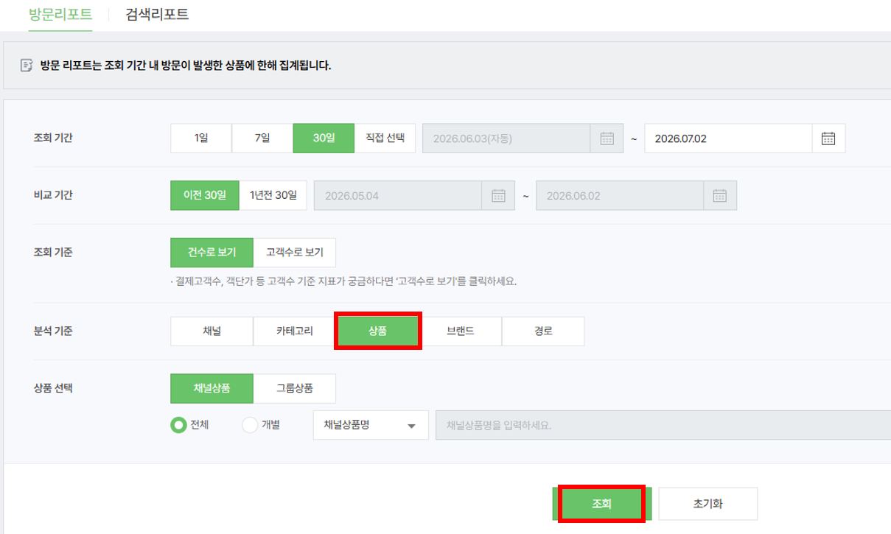
STEP 1 유입 진단 — 방문 데이터 확인
스마트스토어 데이터분석 → 방문 분석에서 방문수를 확인합니다.

Slide 4
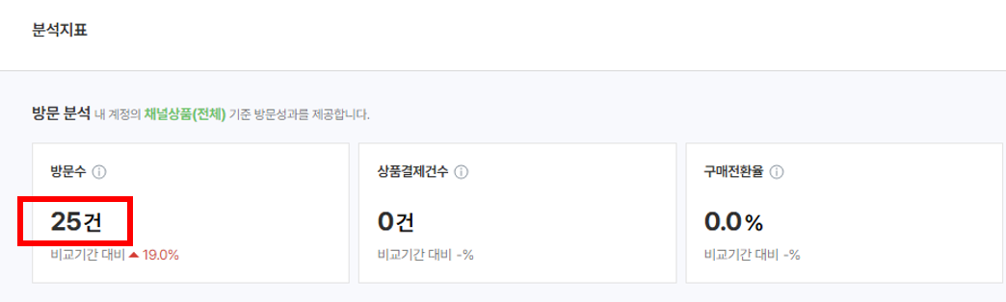
STEP 1 유입 진단 — 방문수 목표 & 진단
방문수 데이터로 마켓 유입을 확인하고, 상위노출 상품의 경쟁 환경을 분석합니다.
방문수 목표
하루 최소 100~200건 이상을 목표로 상품 등록·관리
📌 확인사항
상위노출 되고 있으나 유입이 없는 상품
상위노출 키워드로 검색했을 때
함께 노출되는 주변 상품과 비교·분석
• 내 상품의 가격이 현저히 높지 않은가?
• 이미 리뷰·구매·찜이 압도적으로 많은 경쟁 상품이 있지 않은가?
• 이 노출 환경에서 내 상품의 경쟁력은 있는가? → 내가 소비자라면 내 상품을 클릭할 것인가?

Slide 5
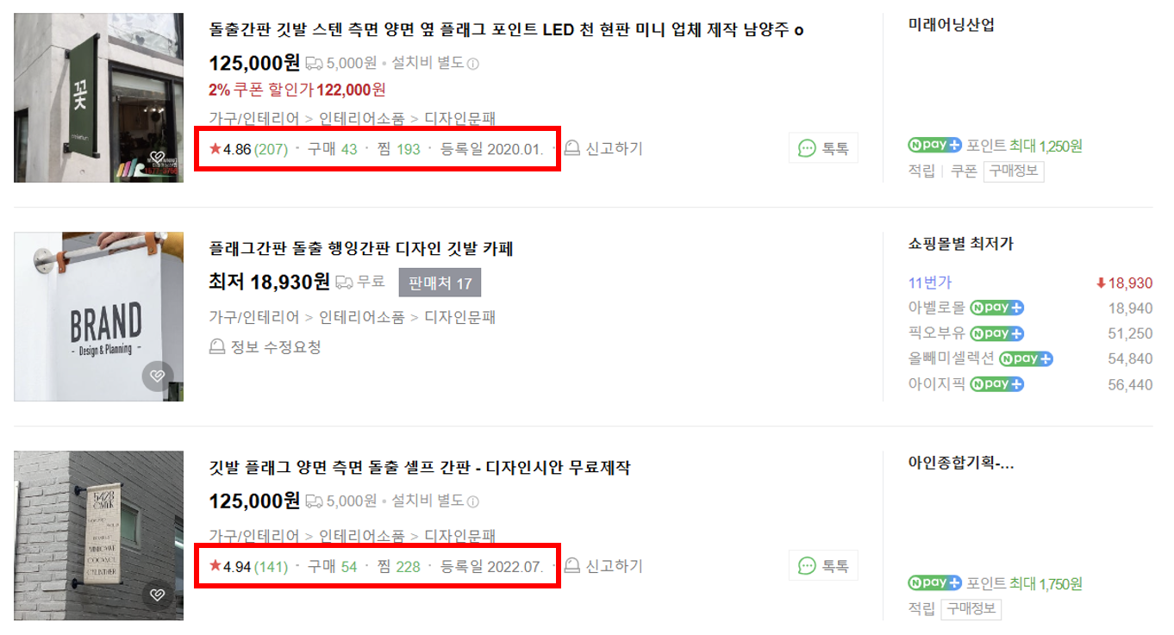
STEP 1 유입 진단 — 주변 상품 비교 예시
예시 — '깃발간판' 키워드로 내 상품이 노출될 때의 주변 경쟁 환경입니다.
분석 포인트
• 리뷰·판매가 많은 경쟁 상품이 많다면 클릭하기 어려운 환경
• 단색 배경 썸네일 등으로 차별화
• 이벤트 필드로 '시안 무제한 수정·검수 가능' 등 포인트 강조
• 경쟁이 심하지 않은 다른 키워드로 상품명을 수정하는 것도 하나의 전략!!

Slide 6
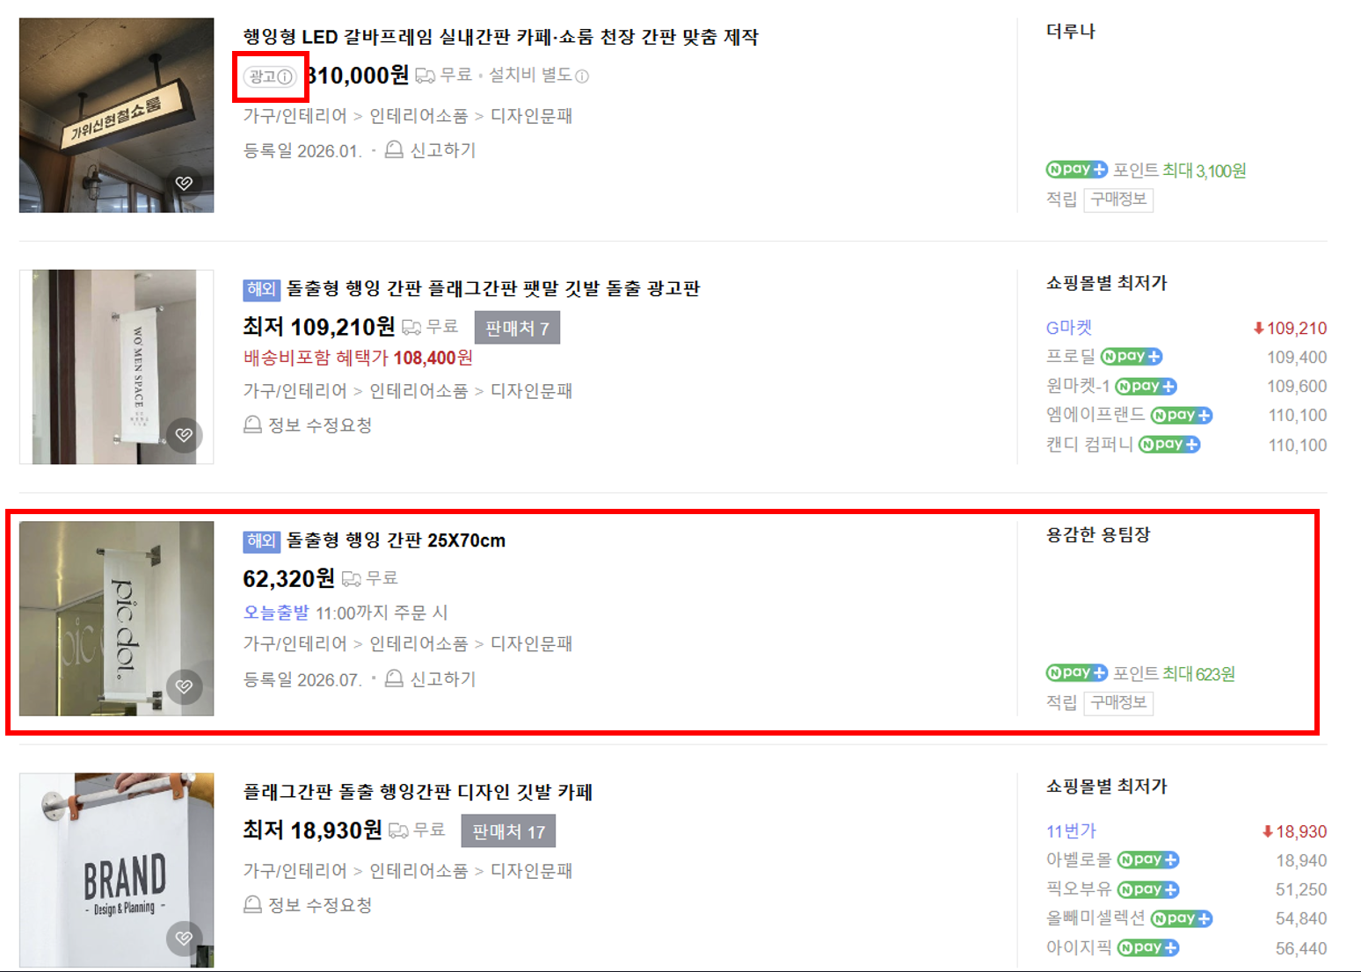
STEP 1 유입 진단 — 키워드 교체 전략
같은 상품이라도 키워드를 바꾸면 노출 환경이 달라집니다. 경쟁이 적은 키워드를 찾아보세요.
💡 전략 포인트
• '돌출형 행잉간판' 키워드로 등록 즉시 2위 노출
• 경쟁이 심한 '깃발간판' 키워드를 포기하는 것이 나은 선택일 수 있음
• 주변 상품과 비교해 썸네일만 차별화해도 유입이 생길 수 있는 케이스
• 상품명 키워드를 바꾸면 전혀 다른 노출 환경으로 진입 가능

Slide 7
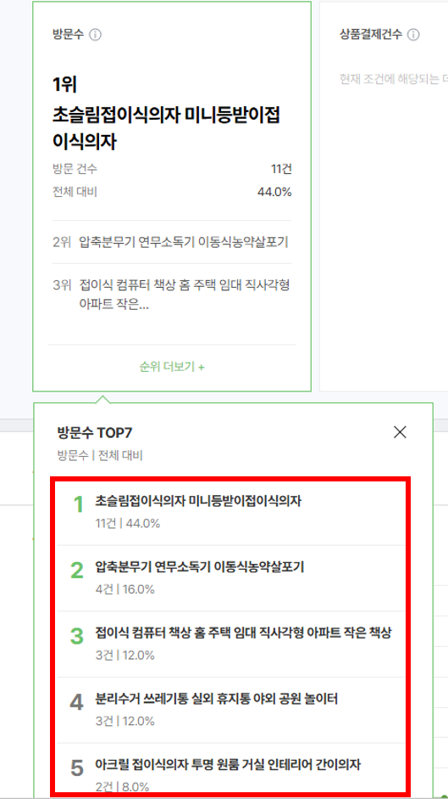
STEP 2 판매 전환 진단 — 상세페이지 개선 전략
방문수가 있는 상품은 노출이 되고 있는 상품 — 상세페이지 개선으로 전환율을 높입니다.
방문수 있는 상품 → 상세페이지 기획으로 전환율 끌어올리기
• 방문수 TOP 상품들 = 노출이 되고 있는 상품 → 이 상품들의 상세페이지를 먼저 개선
• 주변 노출 상품의 상세페이지와 비교 → 내 상품을 살 이유가 있는가 판단
• 현재 상세페이지: 깔끔한 번역 상태 → 업그레이드 필요
• 개선 방향: 상단에 리뷰 이미지 삽입 / 후킹 이미지 추가 / 사고 싶게 만드는 기획
💡 리뷰 이미지 및 후킹 이미지 제작 방법은 이 장표 뒤에서 자세히 설명합니다.

Slide 8
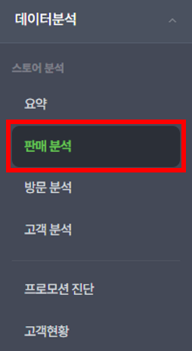
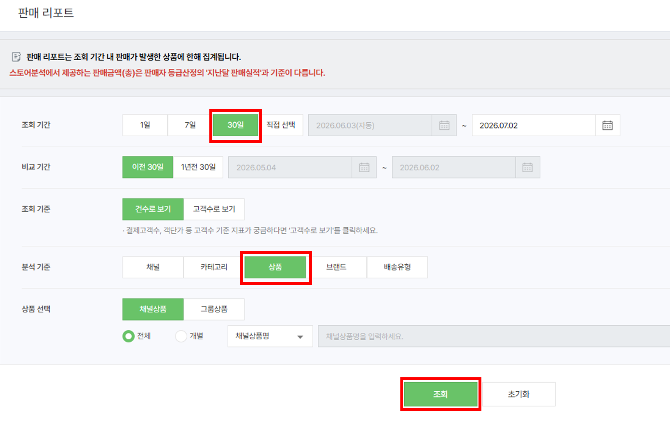
STEP 2 판매 전환 진단 — 판매 TOP10 조회
스마트스토어 판매 분석에서 판매 상품 TOP10을 조회합니다.

Slide 9
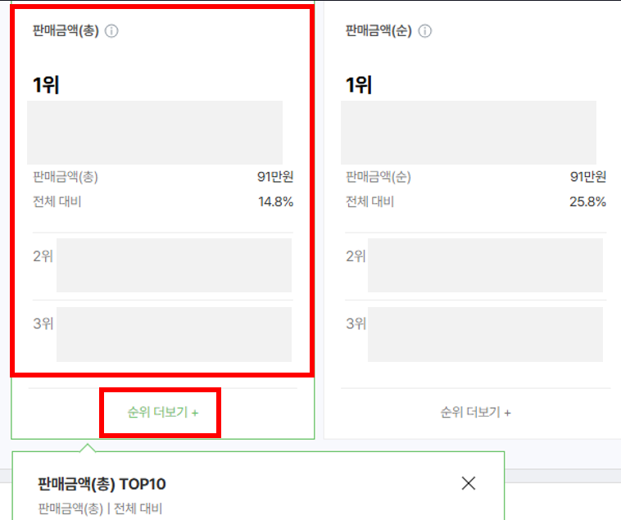
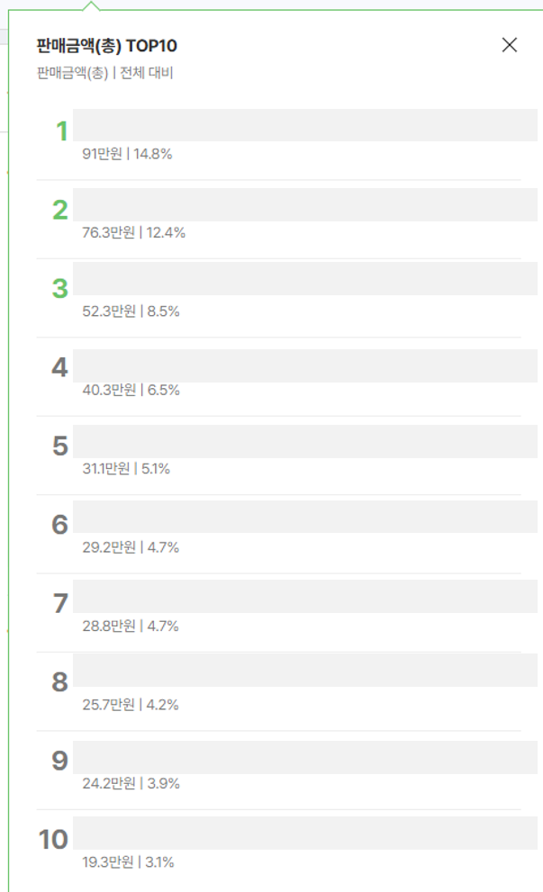
STEP 2 판매 전환 진단 — TOP10 분석 & 전략
TOP10 상품 데이터를 바탕으로 판매량과 객단가를 높이는 전략을 세웁니다.
매출 확대 전략
• TOP10 = 이미 팔리는 상품
• 이 상품들에 집중 투자
• 리뷰 유도로 신뢰도 상승
• 판매 데이터가 쌓일수록 인기도 점수 상승 → 선순환

